Slide 1
Kuidas kaitsta end kübermaailmas? Doris Matteus

Slide 2
Veebiseminari kodukord
Slaidid kuvatakse koos videopildiga. Soovi korral saate nii videopildi kui ka slaidiakna asukohta muuta menüü Layout kaudu ja hiljem ka kursori abil nende suurust muuta.

Slide 3
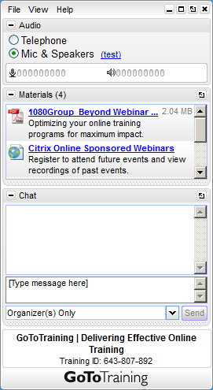
Osalemine
Töölaud
Küsimused, kommentaarid ja ettepanekud
Slaidide suuruse muutmine
Mikrofon
Notes:
Give Attendees a closer look at the control panel and how they can participate. Text, animations and call outs may be adjusted to suit your training needs.
Notes on slide performance:
Click 1 – Expands the Control Panel Click 2 – Highlights Chat pane
Click 3 – Highlights Materials pane
Click 4 – Highlights slide handling control
Click 5 – Highlights muting control
Click 6 – Muting control goes gray to show muted

Slide 4
Kuidas kaitsta end kübermaailmas? Doris Matteus

Slide 5
Teemad
Sissejuhatus
Millised ohud varitsevad kübermaailmas?
Miks ja mille eest peaks vabaühendus end kaitsma?
Turvaline autentimine
Paroolihaldustarkvara kasutamine
Krüpteerimine
Varundamine

Slide 6
Infoturve
Infoturve on infovarade turvalisuse tagamine
Infovarad on infosüsteemi osad, millel on meie jaoks väärtus:
andmed,
teenused,
seadmed,
sidekanalid,
tarkvara,
andmekandjad,
dokumendid jne.

Slide 7
Mida kaitstakse?
Käideldavus
Sisu: omadus olla õigel ajal kättesaadav ja kasutuskõlblik
Tõrge: mingi oluline tegevus jääb (õigeaegselt) tegemata
Terviklus
Sisu: andmed on täielikud ja õiged
Tõrge: andmeid ja/või dokumenti muudab keegi, kellel ei ole selleks volitusi (st kuritahtlikult)
Salastatus (konfidentsiaalsus)
Sisu: teabe omadus olla kättesaamatu või paljastamatu volitamata isikutele
Tõrge: andmeid ja/või dokumenti pääseb vaatama keegi, kellel ei ole selleks volitusi (sh kuritahtlikult)

Slide 8
Oht, nõrkus, risk
Põhimõisted:
Oht – võimalik soovimatu sündmus, mis võib avaldada negatiivset mõju millelegi olulisele (varale)
Nõrkus/haavatavus – vara, süsteemi või protsessi nõrk koht.
Risk – tõenäosus, et oht realiseerub läbi nõrkuse ja tekib kahju
Kõige suurem turvanõrkus on inimene

Slide 9
Miks infoturve kõiki puudutab?
https://cybermap.kaspersky.com/

Slide 10
Miks infoturve kõiki puudutab?
https://medium.com/@oliversild/why-the-hell-would-anyone-hack-my-small-website-275bf164bfdc
https://thehackernews.com/2017/06/pacemaker-vulnerability.html
http://geenius.ee/rubriik/pilveteenused/manguasjafirma-lekitas-pilveuhendusega-kaisukarudega-tehtud-miljonid-helisalvestised/
http://www.delfi.ee/news/paevauudised/eesti/kogu-laane-tallinna-keskhaigla-arvutivork-utles-ules-patsiendid-jaid-hatta?id=77088768

Slide 11
Mida pahavara teha võib?
Varastab salasõnad, mida hiljem väärautentimisel kasutatakse
Varastab konfidentsiaalsed andmed
Muudab olulisi andmeid
Võtab arvuti kontroll täies mahus enda kätte (keegi saab kaugjuhtida)
Paneb nakatunud arvuti töötama kurivara võrgus ehk botnet’is (lapsporno levitamine, rahapesu vms)

Slide 12
Mida pahavara teha võib?
Varastab ohvri sotsiaalmeedia kontod (Facebook, Twitter, LinkedIN jne)
Varastab ohvri krediitkaardi andmed
Varastab e-kaubanduse salasõnad (Amazon, eBay, PayPal), misjärel saab teha ohvri nimel oste
Varastab ohvri delikaatseid kirju ja fotosid (nii arvutitest kui ka e-keskkondadest) ning pressib välja raha
…

Slide 13
Miks viirusetõrjest ei piisa?
Leidub 0-päeva (0D) kurivara – uus kurivara, mida viirusetõrje veel ei suuda avastada
Alati ei ole selge piir legaalse tarkvara ja kurivara vahel

Slide 14
Autentimine
Autentimine on tegevus, mille käigus inimene masinale tõestab, et ta on just tema ja mitte keegi teine.
Autentimisel:
Informeeritakse masinat oma isikust.
Tõestatakse, et ollakse see isik (esitatakse identsustõend).
Identsustõendeid liigitatakse:
miski, mida Sa tead – (something you know) – näiteks PIN-kood või salasõna
miski, mis Sul on – (something you have) – näiteks pangakaart, ID-kaart.
miski, mida Sa oled – (something you are) – biomeetrilised tõendid (sõrmejäljed, vikerkestamustrid, klaviatuuril tippimise viis jms.)
Risk: identsustõendeid saab varastada.
Lahendus: kahefaktoriline või kaheastmeline autentimine
Kahefaktoriline autentimine (2FA) nõuab korraga kaht (soovitavalt eri liiki) identsustõendit.
Näide: ID-kaart (miski, mis mul on) avaneb vaid juhul, kui sisestada õigesse kohta õige PIN-kood (miski, mida ma tean).

Slide 15
Salasõna
Lihtsaim ning palju kasutatav autentimisviis on salasõnapõhine.
Salasõna tõestab sinu isiku selle alusel, mida sa tead.
Salasõna puuduseks on kerge varastatavus.
Salasõnavargusest ei saa tihti lõppkasutaja teada või saab teada alles peale turvaintsidenti.
Alati tuleks eelistada ID-vahendi (ID-kaart, mobiil-ID) põhist autentimist.

Slide 16
Probleemid salasõnadega
Levinud salasõnade kasutamine
2016. aasta levinuimad salasõnad (allikas: Keeper Security)
123456
123456789
qwerty
12345678
111111
1234567890
1234567
password
123123
987654321
Salasõnade korduvkasutamine:
http://www.securityweek.com/68-million-exposed-old-dropbox-hack
http://www.securityweek.com/scrub-65-million-it-was-117-million-passwords-stolen-linkedin-2012
Salasõnade ebaturvaline edastamine ja sisestamine

Slide 17
Nõuded salasõnale (1)
Salasõna on salajane. Hoia seda salajasena.
Kasuta salasõnas erinevaid tähti, numbreid ja sümboleid (samas ei tohiks salasõna sisaldada erimärke, sest neid on eri tüüpi klaviatuuridelt raske leida)
Kasuta piisavalt pikka salasõna. Mida pikem on salasõna, seda keerulisem on seda murda (kuni 9märgilise salasõna murdmine võtab aega sekundeid). Salasõna, mis ei ole sõna ning on üle 14 märgi pikk, on juba pea võimatu murda (NB! Varastada saab ka seda).
Salasõna ei tohi olla lihtsasti ära arvatav (N: 12345, qwerty, sünnikuupäev, sünniaasta vms)
Kasuta erinevaid salasõnu igal pool (N: sama fraasi ei tohi kasutada tööarvutisse sisenemiseks ning Facebookis).
Salasõna ei tohi üles kirjutada (N: postit, eraldi fail). Vajadusel kasuta erivahendeid salasõnade loomiseks ning meelespidamiseks.
Kasuta salafraase salasõnade asemel.
Salasõna ei tohi edasi anda teisele isikule. Kui on hädavajalik salasõna jagada meilitsi, võib seda teha ainult krüpteeritud kujul.
Salasõna ei tohi lasta veebibrauseritel meeles pidada.

Slide 18
Nõuded salasõnale (2)
Ära logi olulistesse keskkondadesse (sisesta oma salasõna) võõras võrgus või arvutis – sa ei tea kunagi, et keegi ei nuhi või pealt ei kuula.
Suhtu ettevaatusega keskkondadesse, kes küsivad sult isiklikke küsimusi, et nende vastuseid kasutada vajadusel ligipääsu/salasõna taastamiseks – vastused võib tihti lihtsalt leida internetist.
Kui sa enam mõnd kontot ei kasuta (meilikonto, sotsiaalmeedia konto), kustuta või sule see.

Slide 19
Salafraas
Salasõna kasutamise puudused:
Salasõna ära arvamine on üsna lihtne.
Tugev salasõna: vähemalt 14kohaline, sisaldab erinevaid märke, suuri ja väikseid algustähti, numbreid.
Igal pool peaks kasutama erinevat salasõna.
Salasõnade meeldejätmine on keeruline ning see põhjustab turvariski
Lahenduseks on kasutada salafraase (passphrase).
Kus elab president Kaljulaid?
29 märki pikk
Suured ja väikesed tähed
Sümbolid
Osa tähti numbrite või sümbolitega asendades (N: i=1, a=@) on veel tugevam

Slide 20
Turvaline autentimine digivahenditega (1)
Alati tuleb salasõnapõhisele autentimisele eelistada ID-kaardi põhist autentimist, mis on palju turvalisem. ID-kaardis asuvaid võtmeid ei saa üle võrgu varastada ega kopeerida.
Reeglid:
ID-kaarti ega selle PIN-koode ei tohi kunagi teisele isikule üle anda (sama digi-ID ja mobiil-ID korral). Tegu on personaalse turvalise autentimisvahendiga.
ID-kaardi PIN-koode ei tohi üles kirjutada. PUK-kood on aga lausa soovitav peidetud kujul üles kirjutada, et välistada käideldavuskadusid.
ID-kaarti ei tohi kasutada võõras arvutis, mille turvasätteid te ei tunne. Seal asuv võimalik kurivara võib PIN-koodi varastada.

Slide 21
Turvaline autentimine digivahenditega (2)
ID-kaardi PIN-koode ei tohi sisestada paigas, kus keegi võib neid pealt vaadata.
Hoidke ID-kaarti arvutis nii lühidalt kui võimalik (kui kaart pole arvutis, ei saa kurivara seda kasutada)
Veebilehitsejad võivad puhverdada (ajutiselt salvestada) aktiivse ID-kaardi sessiooni käigus sisestatud PIN1 ehk isikutuvastamise koodi. Selle tulemusel võib õnnestuda erinevatesse e-teenustesse sisselogimine ilma PIN1-koodi korduvalt sisestamata. PIN1-koodi „puhverdamist“ saab vältida, kui järgida järgmist kolme põhimõtet:
kui kasutasid ID-kaarti internetis mõnes e-teenuses, siis teenuse kasutamise lõppemisel vajuta kindlasti „Välju“, „Logi välja“ või „Sulge“ nupule;
pärast ID-kaardi elektroonilise kasutamise lõppu võta ID-kaart alati kaardilugejast välja;
sulge kindlasti kõik veebilehitseja (Internet Explorer, Mozilla Firefox, Chrome, Safari) aknad kui eelnev on tehtud.

Slide 22
Paroolihaldustarkvara
Salvestavad salasõnu krüpteeritud kujul
Pakuvad ise välja piisavalt keerulisi salasõnu
Võimaldavad salasõnu veebivormidesse hõlpsasti sisestada
Näited:
KeePass
LastPass

Slide 23
Krüpteerimine
Krüpteerimine tähendab loetaval kujul oleva informatsiooni muutmist loetamatuks.
Faili krüpteerimise eesmärgiks on muuta failis asuvad andmed võõrastele loetamatuteks ehk info salastada.
Krüpteerimisalgoritm on matemaatiline valem, mis šifreerib andmefaili. Seda saab dešifreerida ainult krüptovõtmega.
Krüpteeritakse:
Kusagil olevaid andmeid (kõvaketas)
Liikuvaid andmeid (meilitsi saadetav info)
Näited:
Kõvaketta krüpteerimine
Turvalised kanalid, st võrguliikluse krüpteerimine (HTTPS, VPN)
Üle meili jm ebaturvalise failivahetussüsteemi edastatavate andmete krüpteerimine – transpordikrüpto (CDOC)

Slide 24
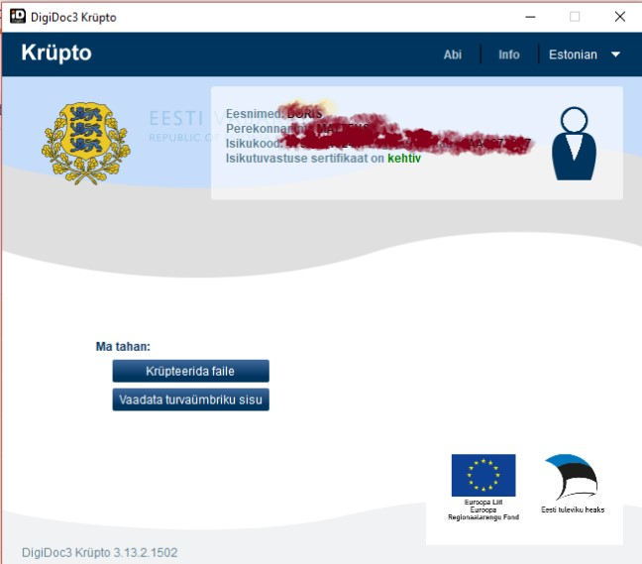
Krüpteerimine ID-kaardiga

Slide 25
Krüpteerimine ID-kaardiga

Slide 26
Krüpteerimine ID-kaardiga

Slide 27
Krüpteerimine ID-kaardiga

Slide 28
Krüpteerimine ID-kaardiga

Slide 29
Krüpteerimine ID-kaardiga

Slide 30
Krüpteeritud dokumendi dekrüpteerimine

Slide 31
Krüpteeritud dokumendi dekrüpteerimine

Slide 32
Transpordikrüpto hea tava
NB! Digiallkiri (DDOC või BDOC vorming) ja transpordikrüpto CDOC on täiesti erinevad asjad.
Transpordikrüptot kasutatakse konfidentsiaalse teabe edastamiseks mööda mitte-pealtkuulamiskindlaid kanaleid (nt meilitsi)
Transpordikrüpto (CDOC) vormingus faile ei hoita – kui rikneb ID-kaart, on faili sisu jäädavalt kadunud
CDOC-faili meilitsi saades tuleb krüptoümbrik lahti teha ja säilitada (oma keskkonnas) selle sisu, mitte CDOC-laiendiga fail
Kui CDOC-faili edastamisel on vaja kasutada digiallkirjastatud dokumenti, peab allkirjaümbrik (BDOC, varem DDOC) olema alati sisemine

Slide 33
Varundamine ja taastamine (1)
Varem või hiljem läheb midagi valesti:
Kustutad kogemata vale(d) faili(d)
Riistvara läheb katki
Kaotad oma arvuti või muu seadme
Langed pahavara ohvriks
Varukoopia on sinu informatsiooni koopia, mida hoitakse teises asukohas.
Mida varundada?
Konkreetset infot
Kõike (sh operatsioonisüsteem)
Kui tihti varundada?

Slide 34
Varundamine ja taastamine (2)
Kuidas varundada?
Füüsiline andmekandja (N: DVD, mälupulk, väline kõvaketas jne)
Pilveteenus
Füüsilisel kandjal:
Varukoopia peaks asuma originaalist eemal (N: tulekahju vms)
Kaalu varukoopia krüpteerimist
Pilves:
Kontrolli teenusepakkuja usaldusväärsust
Loe läbi tingimused
Ära unusta muid seadmeid – telefon jms
Taastamine:
Kontrolli ja testi oma varukoopiaid

Slide 35
Allikad
SANS - https://securingthehuman.sans.org
http://id.ee

